Slide 1
Coaching en Training
Work in progress
Rollen en verantwoordlijkheden

Slide 2
Situatie
26 jeugd teams
2 trainers per team.
18 breedte-teams met “jeugd-trainers” = 36 trainers nodig.
Werkzaamheden trainer/coach zeer breed:
Training voorbereiden
Training geven
Wedstrijd voorbereiden (opstelling & wisselschema)
Communicatie team / ouders / extern
Schema’s maken & najagen
Idealiter hadden we dit beleid met een bredere club mensen opgezet. Deze powerpoint was aanvankelijk geschreven met als doel om de discussie een aanzet te geven.
Het vooruitzicht op een tekort aan trainers in seizoen 2023 / 2024 zorgt ervoor dat we het gesprek niet over de zomer heen kunnen tillen. Hiermee lopen we het risico om draagvlak te verliezen.
Na de teamindelingsrondes gaan de samenwerking weer opzoeken en het verder uitwerken. Dit beleid is een doorlopend veranderend proces.

Slide 3
Situatie: 3 uitdagingen
Trainers en coaches worden niet structureel ondersteund. Er is hulp. Maar niet een compleet train de trainers plan, en elk jaar standaard opleidingen.
Takenpakket van de trainer/coach is te breed. Veel trainers pakken ook coach en management taken op. Rijdersschema, afmeldingen organiseren etc. Wanneer de trainers uit de jeugd komen is dit niet effectief.
Scheve verhouding trainers en spelers. Jeugdtrainers hebben soms een klein leeftijdsverschil met de spelers en daarmee niet altijd het juiste overwicht.

Slide 4
3 oplossingsrichtingen
Aanvullingen welkom
Trainers en coaches worden niet structureel ondersteund
Het takenpakket van de trainer/coach is te breed
Scheve verhouding trainers en spelers.
Train de trainer optuigen
Standaard schema’s
Specifieke rollen met kleiner takenpakket
Hulp van ouders tijdens training voor pedagogische kant

Slide 5
Taakverdeling teambegeleiding
Alle teams hebben 4 rollen:
Manager
Coach
2 Trainers
Trainings-begeleiding
Deze kunnen bij verschillende, of dezelfde persoon onder gebracht worden.

Slide 6
Taken en rollen rondom een team
Coaching = volwassen + trainer?
Verantwoordelijkheid team
De HTO regelt zoveel mogelijk trainers.
Organisatorische zaken regelen:
Rijbeurten
Bardienst
Teamuitje
Afmeldingen
Een goed verloop van de wedstrijd:
Opstelling
Wissels
Aansturing
De trainer zorgt voor
Training geven
Hockey technische groei spelers
Volwassene begeleidt de training voor:
Goede sfeer
Juiste groeps dymaniek
optioneel
Manager
Coach
Trainer
Trainings- begeleiding
Ondersteuning vanuit de vereniging
Standaard schema’s
Contactpersoon bij vragen
Koffie
Basisopleiding Training Geven & Coachen
Trainer regelen
Basisopleiding of Hockey Trainer 2
Periode plan & Trainings materiaal
Basisopleiding Training Geven & Coachen
Voor de seizoenstart namen ophalen

Slide 7
Plan van aanpak vanaf 2023/2024 voor teams en ouders
Ieder team is in de basis zelf verantwoordelijk om alle rollen te vervullen.
Ieder team organiseert zelf een volwassen Team manager (ouder?).
Ieder team organiseert zelf een volwassen begeleiding bij de training (ouder?).
Ieder team organiseert zelf een volwassen coach (=ouder?) + eventueel de trainer.
Ieder team organiseert zelf een trainer *.
* Wanneer een team zelf geen trainer kan organiseren zal de HTO het team ondersteunen in het vinden van een trainer.

Slide 8
Plan van aanpak vanaf 2023/2024 voor motivatie van trainers
Trainers kunnen focussen op training voorbereiden en geven.
Trainers hoeven geen administratieve zaken zoals afmeldingen voor wedstrijden te organiseren.
Trainers worden ondersteund door een volwassene om de kinderen te begeleiden.
Trainers krijgen een trainersjas.

Slide 9
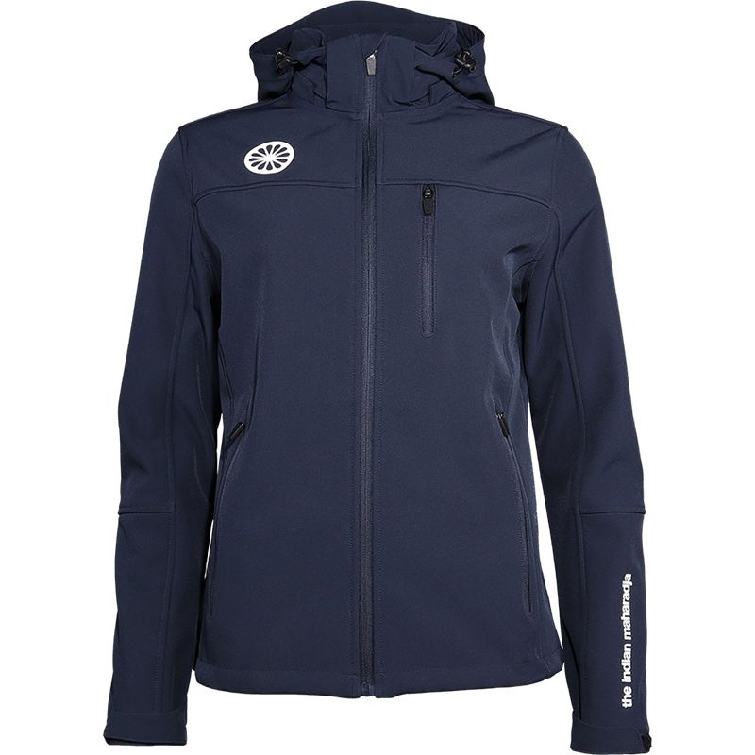
Waardering door HCC georganiseerder trainers & coaches
Trainers & coaches krijgen
Opleiding om goed te kunnen trainen en coachen
Officiële HCC trainersjas
Door HCC aangestelde trainers krijgen
Vrijwilligersvergoeding **
HCC Clubpas?
Activiteiten voor je eigen team kwalificeert niet voor een vergoeding, maar wel koffie/thee/fris
** De hoogte van de vergoeding is vergelijkbaar met vorig jaar. Details worden nog uitgewerkt.

Slide 10
Kom training geven!
Herken je jezelf hierin?
betrokken bij de club?
vind je hockey gaaf?
wil je dat anderen ook leren?
En wil je ook
een stoere HCC trainersjas
een opleiding tot trainer krijgen
Flyer als reclame in de app
Wij regelen
Standaard trainingsmateriaal
Een vraagbaak
Standaard rijschema’s
Meld je aan via hto@hccatwyck.nl

Slide 11
Begeleiding
Niet ieder team hoeft het wiel uit te vinden.
Alle trainers & coaches krijgen een passende opleiding:
HT1 of HT2
Train de trainer
Voor breedte teams: Standaard trainingsplan en oefeningen
Teammanagers en coaches krijgen
Standaard rijschema’s, templates voor wissels, barouders
Voorbeeld teksten en communicatie richting ouders en spelers
Toegang tot appgroep voor vragen

Slide 13
Manager
Aanvullingen welkom
Beschrijving
Ondersteuning vanuit vereniging
Organisatorische zaken regelen: wedstrijd schema, rijbeurten, bardienst, teamuitje, afmeldingen
Standaard schema’s
Contactpersoon bij vragen
Taken
Voorwaarden
Schema’s (rij, bar, fruit): Bij ieder (deelseizoen) start een schema maken om te zorgen dat alle taken evenredig verdeeld worden.
Afmeldingen: Afmeldingen noteren en bijhouden. Bij teveel afmeldingen
Oefenwedstrijden, toernooitjes organiseren.
Contactpersoon richting lijnorganisatie en andere teams.
Een volwassen persoon met enig organisatorische en communicatieve vaardigheden

Slide 14
Coach
Aanvullingen welkom
Beschrijving
Ondersteuning vanuit vereniging
De coach zorgt voor een goed verloop van de wedstrijd.
Contactpersoon bij vragen
Basisopleiding Training Geven & Coachen in September
Taken
Voorwaarden
Opstelling.
Wisselschema.
Sturing van team in het veld.
Contact met de coach van de tegenpartij.
Basisopleiding Training Geven & Coachen

Slide 15
Trainer
Aanvullingen welkom
Beschrijving
Ondersteuning vanuit vereniging
De trainer zorgt voor de opleiding van de spelers.
Standaard trainingsplan
Train de trainer begeleiding
Breedte teams:
Basisopleiding Training Geven & Coachen
Selectie Teams
Hockey Trainer 2
Taken
Training voorbereiden
Training geven
Spelers begeleiden in hun speltechniek
Voorwaarden
Breedte teams:
Basisopleiding Training Geven & Coachen
Selectie Teams
Hockey Trainer 2

Slide 16
Trainings-begeleiding
Aanvullingen welkom
Beschrijving
Ondersteuning vanuit vereniging
In veel jeugd-teams zijn de spelers in de puberende leeftijd. De trainings-begeleiding zorgt voor de pedagogische en sturende kant.
Basisopleiding Training Geven & Coachen
Taken
Voorwaarden
Spelers begeleiden
Backup voor trainer
Een volwassen persoon met enig pedagogische en communicatieve vaardigheden

Slide 17
Lijn coördinator
Aanvullingen welkom
Beschrijving
Ondersteuning vanuit vereniging
Taken
Voorwaarden

